Slide 1

ESSENTIAL GUIDE
Office高效
办公全攻略
从入门到精通的核心技巧
Word
Excel
PowerPoint
Microsoft Office Productivity Guide
2025年专业版

Slide 2
TABLE OF CONTENTS
学习路径导航
01
Office核心组件概览
02
Word：专业文档制作大师
了解Word、Excel、PowerPoint等核心组件的功能定位与应用场景
掌握样式排版、长文档处理、查找替换等效率提升关键技巧
03
Excel：数据处理与分析利器
04
PowerPoint：震撼演示设计与呈现
深入学习核心函数矩阵、数据可视化、数据透视表等强大功能
学习设计四原则、效率翻倍技巧、演讲者模式等核心内容
05
协同办公与高级技巧
06
学习路径与资源推荐
云端协作、跨组件整合、自动化工具等提升团队协作效率
分阶段学习建议、官方与优质资源推荐、立即实践指南
系统化学习路径 · 从基础到精通 · 实战技巧全覆盖

Slide 3
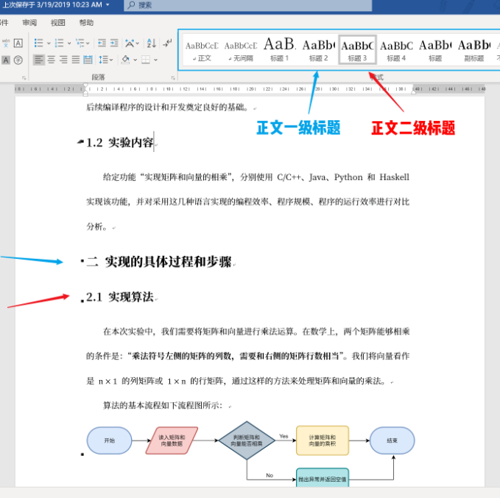
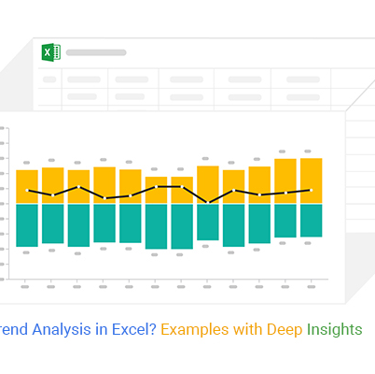

CORE COMPONENTS
Office核心组件概览
微软Office家族六大核心组件的功能定位与应用场景
Word
文档处理专家
专业文档排版
数据可视化
演示设计
专业文档制作与排版工具，适用于报告、论文、合同、信函、手册等场景
Excel
数据分析利器
更多核心组件
强大的数据处理与分析工具，用于财务报表、数据分析、图表制作、项目管理
PowerPoint
Outlook
演示设计大师
邮件与日程管理 · 会议安排 · 任务跟踪
专业演示文稿设计与呈现工具，适用于商业演示、学术汇报、产品发布
OneNote
数字笔记与协作 · 会议记录 · 知识整理
Access
数据库管理（专业级） · 数据存储 · 查询系统

Slide 4
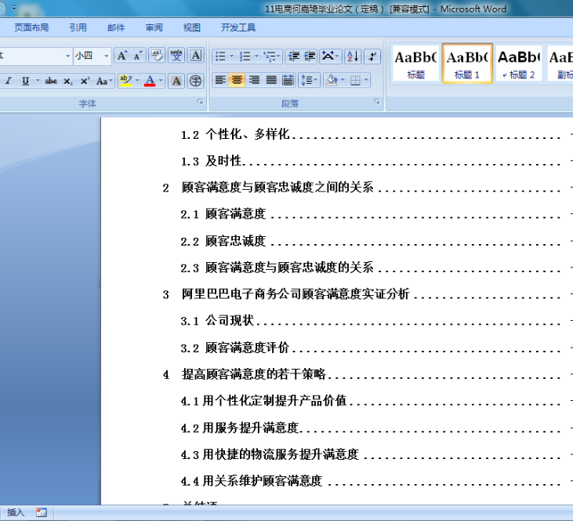
WORD MASTERY
Word：效率提升与专业排版
掌握专业文档制作的核心技巧，从基础操作到长文档排版
效率提升关键技巧
长文档专业排版
样式与多级列表
1
分节符应用
一键统一标题格式，自动生成目录，轻松管理文档结构
为不同章节设置独立的页眉页脚和页码格式，实现灵活排版
Ctrl+Alt+Shift+S
快速打开样式面板
2
题注与交叉引用
查找与替换进阶
为图/表自动编号，文中引用同步更新，避免手动维护编号错误
使用通配符（*，?）进行高级文本替换，批量处理格式
3
审阅与批注
专业长文档排版效果
Ctrl+H
打开替换对话框
利用"修订模式"跟踪所有修改痕迹，支持多人协作审阅
导航窗格
常见问题解决
快速定位和调整文档结构，拖拽即可重新组织章节
问题：从网页复制文本后格式混乱
解决：粘贴时使用"只保留文本"选项 Ctrl+Alt+V

Slide 5
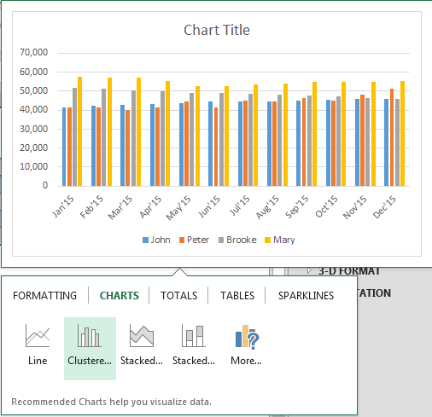
EXCEL FUNCTIONS
Excel：必须掌握的函数矩阵
五大类核心函数，覆盖统计、查找、逻辑、文本、日期处理全场景
函数类别 | 推荐函数 | 功能说明
统计求和 | SUMIFS COUNTIFS | 多条件求和与计数，支持通配符和逻辑运算符
查找引用 | XLOOKUP INDEX+MATCH | 数据查找与匹配，XLOOKUP更强大灵活，可向左查找
逻辑判断 | IF IFS | 条件判断与嵌套，IFS支持多条件判断，更简洁
文本处理 | TEXTSPLIT TEXTJOIN | 拆分、合并文本，Office 365/Microsoft 365新增
日期时间 | DATEDIF EDATE | 计算日期差、增减月份，适用于年龄、工龄计算
函数组合应用示例
推荐学习顺序
1. 统计求和函数（SUMIFS、COUNTIFS）
2. 查找引用函数（XLOOKUP、INDEX+MATCH）
3. 逻辑判断函数（IF、IFS、AND/OR）
4. 文本处理与日期时间函数

Slide 6
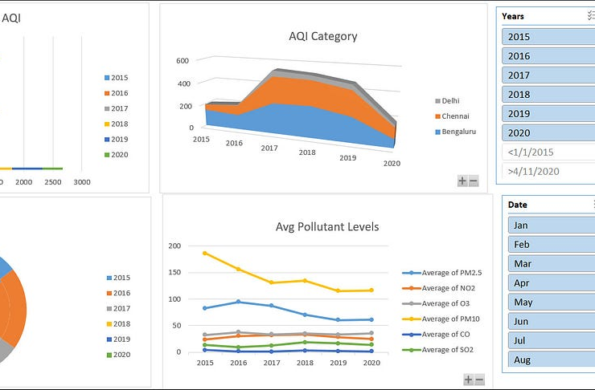
DATA VISUALIZATION
Excel：数据可视化技术
让图表说话，用视觉化方式传递数据洞察
图表选择指南
趋势分析
占比关系
折线图 - 展示数据随时间的变化趋势
饼图/环形图 - 展示部分与整体的关系
数据对比
关联分布
柱状图、条形图 - 比较不同类别的数值
散点图 - 展示两个变量之间的相关性
多维度数据可视化示例
高级功能
数据可视化黄金法则
条件格式
✓ 选择合适的图表类型，匹配数据特征
数据条、色阶、图标集，让数据一目了然，自动突出异常值
数据透视表
✓ 保持简洁，避免过度装饰
无需公式，拖拽字段即可快速分类汇总与分析，支持多维度数据探索
✓ 使用一致的配色方案
✓ 添加数据标签，提升可读性

Slide 7
POWERPOINT DESIGN
PowerPoint：设计四原则与效率技巧
掌握专业演示设计的核心原则，让PPT制作效率翻倍
设计四原则
效率翻倍技巧
对齐
母版视图
一次性设定所有幻灯片的字体、配色、logo和版式，确保整体风格统一
元素在页面上有明确的视觉关联，左对齐、右对齐、居中对齐或两端对齐，避免随意放置
取色器
快速吸取图片或logo中的颜色，保证配色统一，强化品牌感
对比
格式刷双击
SmartArt
突出重点（大小、颜色、字体），让观众一眼看到核心信息，增强视觉冲击力
双击可多次应用相同格式，大幅提升排版效率
快速将文本转换为专业图示，流程图、层级图一键生成
亲密性
相关元素靠近，信息分组清晰，建立视觉层次关系，提升内容组织性
演讲者模式
观众只看到放映画面，你可以在电脑上看到备注、预览下一页以及计时
幻灯片放映 → 设置幻灯片放映 → 演讲者视图
设计原则来源：Robin Williams《写给大家看的设计书》

Slide 8

COLLABORATION & ADVANCED TIPS
协同办公与高级技巧
云端协作、跨组件整合、自动化工具，全方位提升团队效率
云端协作
跨组件整合
自动化工具
实时共同编辑
宏的简单录制
多人同时编辑同一文档，变更即时同步并高亮显示，支持最多100人协作
Word与Excel
自动化重复性操作（如格式批量调整），一次录制多次使用
在Word中嵌入可更新的Excel图表，源数据更新后一键刷新
版本历史
Quick Parts
回溯、查看或恢复文档的早期版本，支持30天内任意版本恢复
保存可重复使用的文本、表格或图形块，快速插入常用内容
Excel与PowerPoint
将Excel表格或图表链接到PPT，源数据更新后一键刷新
评论与@提及
Office快捷操作
在文档中@同事，对方会收到邮件通知，任务分配更清晰
F4
重复上一步操作
Ctrl+[ / ]
微调字体大小
Outlook与日历
Alt+=
快速插入求和公式
将会议或任务直接从邮件拖入日历创建事件
云端协作，实时同步，打破沟通壁垒

Slide 9
LEARNING PATH & RESOURCES
学习路径与资源推荐
分阶段学习建议，官方与优质资源推荐，助你快速成长
分阶段学习建议
官方与优质资源
初学者
官方支持
1
Microsoft支持官网，Office内置"学习工具" - 权威可靠，提供最新功能指南与疑难解答
• 熟悉界面与基础操作，掌握文件保存、格式设置等基本技能
• 掌握常用快捷键，提升基础操作效率
系统课程
• 学习使用内置模板，快速创建专业文档
LinkedIn Learning（领英学习），微软教育中心 - 路径清晰，专业系统，部分课程提供认证
社区论坛
2
进阶用户
Microsoft Tech Community，Excel Home论坛 - 高手云集，可提问与下载实用模板
• 深入学习核心函数（Excel SUMIFS、XLOOKUP等）
• 掌握样式与引用（Word样式、目录、交叉引用）
实战技巧
• 熟练使用母版与动画（PPT幻灯片母版、动画效果）
"秋叶PPT"公众号，"拉小登Excel"系列视频 - 聚焦实战场景，技巧实用易懂
3
高级用户
• 掌握宏/VBA编程，实现自动化操作
• 使用Power Query/Pivot进行数据处理与分析
学习成长曲线
• 高级排版与域（Word域代码、邮件合并）
初期：基础操作（1-2周）→ 中期：核心功能（1-3个月）→ 后期：高级技巧（3-6个月）

Slide 10
TAKE ACTION NOW
立即实践与行动建议
学以致用，从理论到实践，让技巧真正为你所用
01
学以致用
03
参与挑战
将新技巧立即应用于你手头的工作文档中。学习新技巧的最佳方式就是在实际场景中反复练习。
用新学的数据透视表分析你的月度开支，或用PPT母版重新设计一份汇报，通过挑战巩固学习成果。
实践建议：今天就选择一个小技巧，应用到当前正在处理的文档中。比如使用样式功能格式化Word文档，或用条件格式高亮Excel中的关键数据。
实践建议：设定每周学习一个小技巧的目标，并在实际工作中应用。可以加入Office学习社群，与他人分享学习心得。
02
建立个人模板库
积累并标准化常用的文档、表格和演示格式，打造属于自己的模板库，大幅提升工作效率。
21天习惯养成计划
实践建议：将最近完成的优秀文档保存为模板，标注适用场景。定期整理模板库，按项目类型、部门等维度分类管理。
第1-7天：掌握基础快捷键和界面操作
第8-14天：学习核心功能（样式、函数、母版）
第15-21天：实战应用，完成至少3个实际项目

Slide 11

高效之路，
始于此刻
Office并非功能堆砌，而是思维与效率的延伸。
从掌握一个快捷键开始，让工具为你所用，释放创造力，高效达成目标。
思维升级
效率提升
持续精进
从功能导向到问题导向
让工具成为你的助力
从掌握到精通
感谢观看 | Thank You
Microsoft Office 高效办公全攻略 · 2025

